Slide 1

DIGITALIAZCE
V ČESKÉ KOTLINĚ
JIŘÍ BRYCH

Slide 2
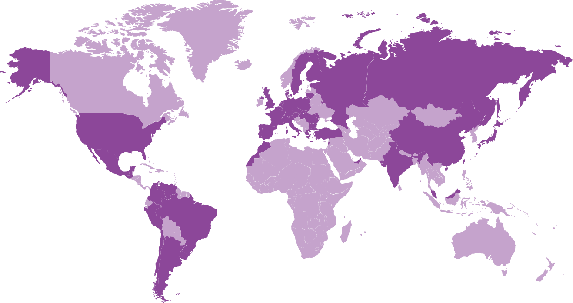
ZASTOUPENÍ VE 45 ZEMÍCH Celého světa
Světová jednička
v řešení pro
zaměstnanecké benefity
44 mil. uživatelů
770 000 společností
8 000 zaměstnanců ve 45 zemích
Údaje ke konci ledna 2018

Slide 3
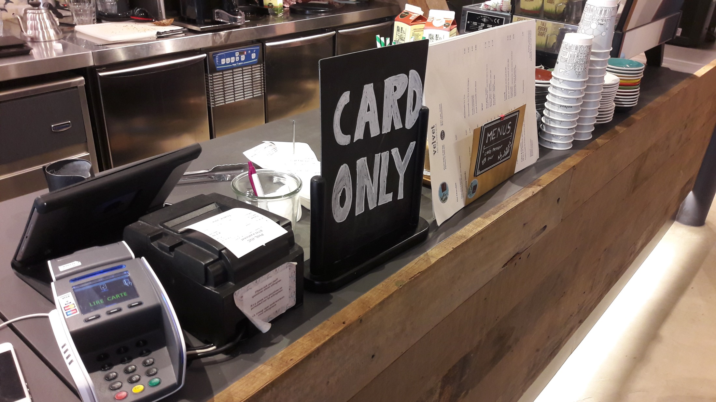

Slide 4
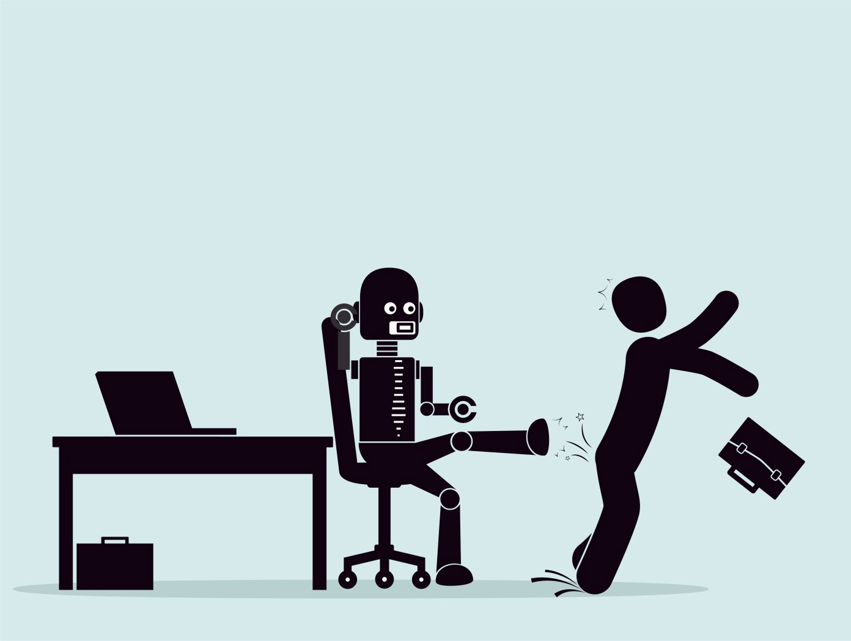
Co je to ta digitalizace
Strojům rutinu
Asistence – zjednodušování
Redukce lidské chyby
Roste význam komunikace

Slide 5
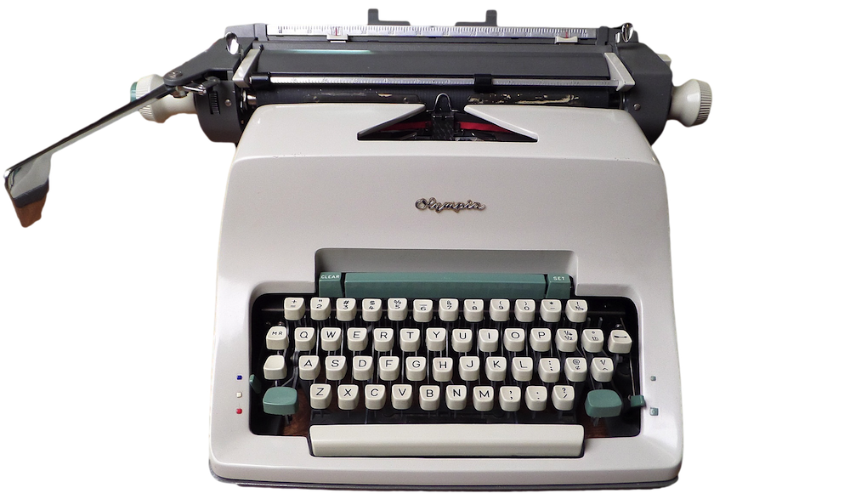
Co už je historie
Evidence docházky…
Rozdávání papírových poukázek
Přepočítávání a bezpečnost
Výběr ideálního benefitu každému na míru…
Tohle všechno můžete nechat na digitalizaci

Slide 6

Trendy v České republice
Mobile first (only)
Dematerializace
Android
Jednoduchost
Jednotný přístup
bezkontaktnost

Slide 7
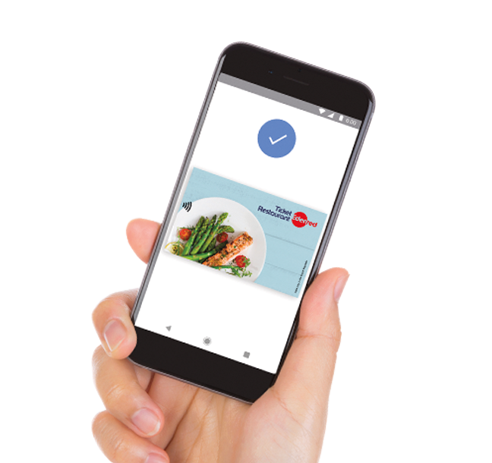

V číslech…
  Bez návodu to jde lépe
  bezkontaktní placení
  operační systém Android
Místo manuálu (16stran) jsme zavedli dopis.
Efekt:
+20 % aktivace karet
snížení počtu telefonátů o34%.
Česká republika se dlouhodobě drží na špici v bezkontaktních technologiích.
9 z 10 karet v CŘ jsou bezkontaktní.
Kontaktní terminály v podstatě nenajdete.
Android: 94 %
iOS: 4 %
Win: 2 %
Aplikace pro Android má navíc hodnocení 4,1* a je v TOP 10 ve své kategorii.

Slide 8
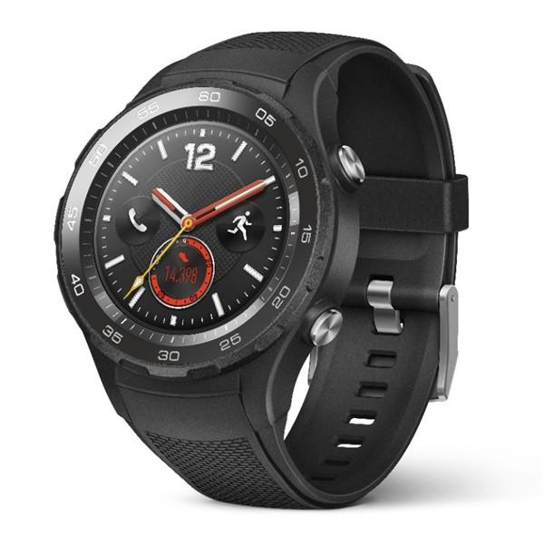

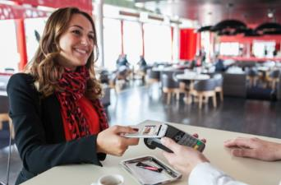
A ještě trochu…
  58 %
  chce benefity na kartě
Digitalizace
  97 % on-line učet MyEdenred
  40 % mobilní aplikace TCbyER
  94 % Android

Slide 9
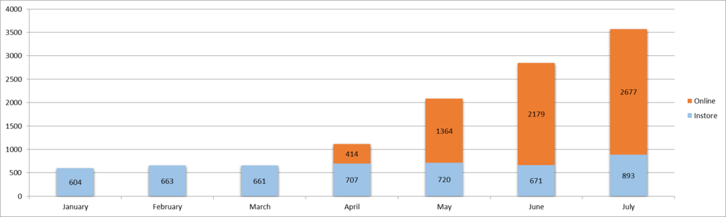
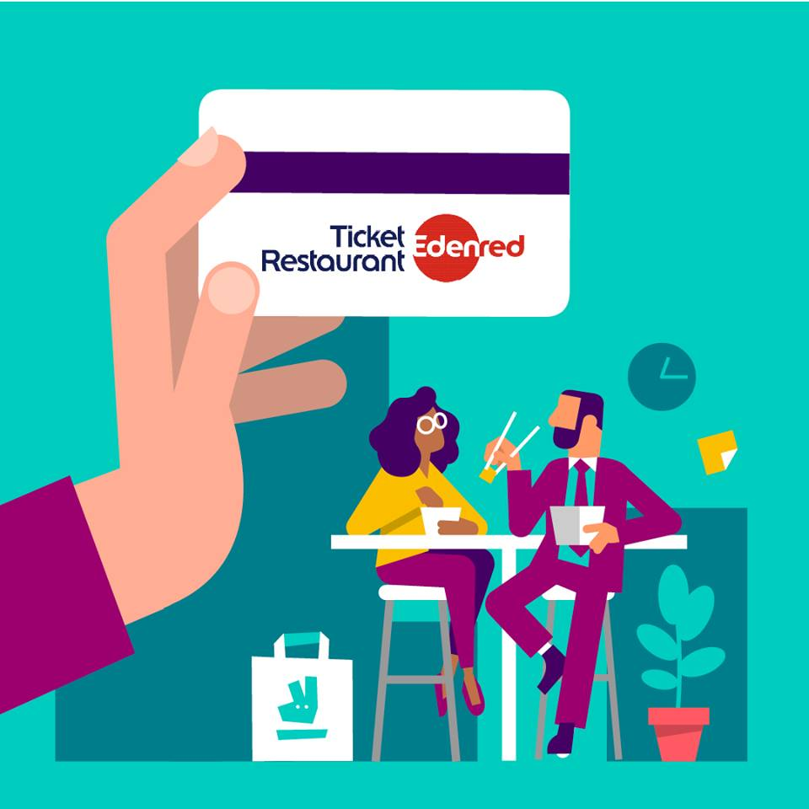

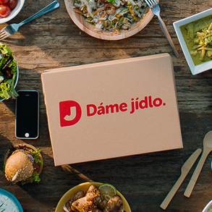
Co si třeba objednat a zaplatit jídlo online?

Slide 10

Co provází taková změna …
Strach ze změny…
Všichni o tom mluví, ale nikdo to nechce
Rutina je náš kamarád
Když víme co bude, cítíme se dobře
Chce to čas
Nebo to chce lehounce popíchnout

Slide 11
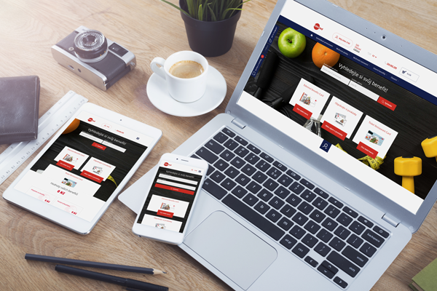
Nechte to na nich, ale…
8 %
59 %
Pokud nevytvoříte motivaci nebo lehký tlak k digitalizaci, může se vám stát, že digitalizace neproběhne. Čím rychleji se zbytečné agendy zbavíte, tím rychleji se můžete začít soustředit na to důležité…

Slide 12

Loajalita nebo spokojenost
Spokojený zaměstnanec je nový cíl
Vděčnost a spokojenost
Těžko se buduje, rychle se ztrácí
Jak na to?
Prostě to funguje
Cítím zájem…

Slide 13
Digitalizace a legislativa
Benefity nejsou peníze a to ani když jsou na kartě
Smluvní síť je nutná podmínka – jinak jde o daňový únik
Smluvní síť obsahuje i přesné vymezení na co se benefit smí a nesmí využít

